Slide 1



Bulgaria Explore
За туристите
BULEXPLO
Изготвил: Теодор Трифонов 8В
ПГКМКС “Акад. Благовест Сендов

Slide 2

Bulgaria Explore
СЪДЪРЖАНИЕ
01
02
03
04
Относно сайта
Очаквани потребители
Използван код и техники
Демонстрация

Slide 3
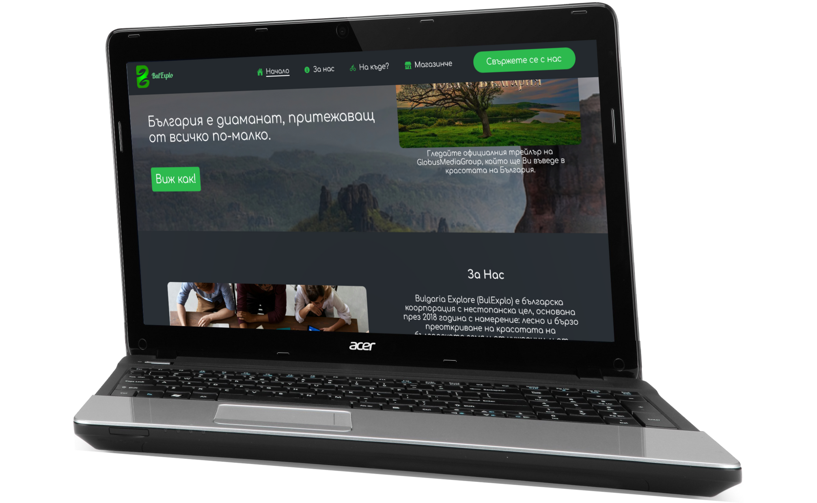
01
ОТНОСНО САЙТА
Bulgaria Explore (BulExplo) е туристическа агенция, която си създава сайт, за да може всеки местен или чужденец да си направи пълноценна почивка в България.
Сайтът се състои от 6 на брой страници:
Начална страница
“За нас” страница
Страница с дестинации
Магазин
“Свържете се с нас”
“подкрепяща” страница

Slide 4

Очаквани потребители
02
Любители на природата с допълнително свободно време.

Slide 5

03
Bulgaria Explore
ИЗПОЛЗВАН ТЕХНИКИ И КОДОВЕ
Какво се крие от очите на обикновения потребител?

Slide 6



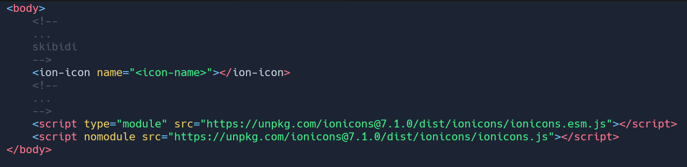
Иконки навсякъде
03
https://ionic.io/ionicons

Slide 7

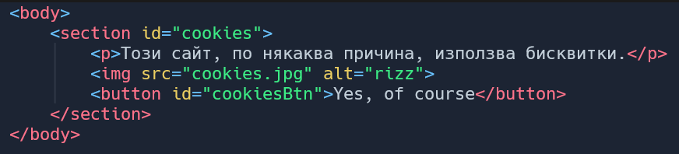
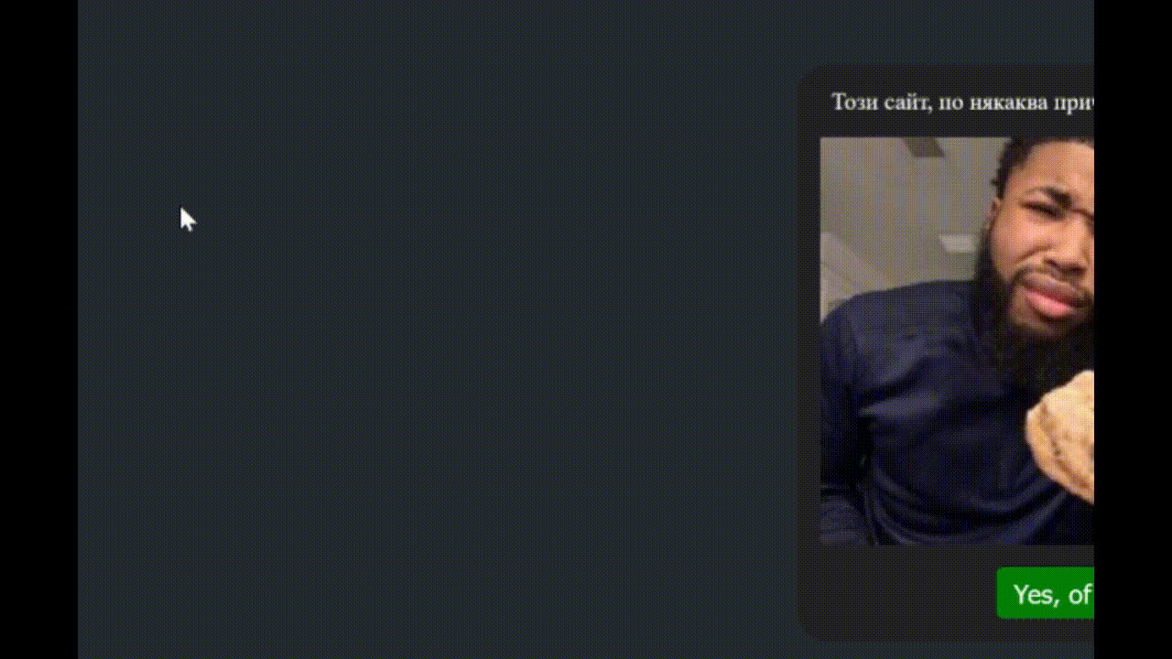
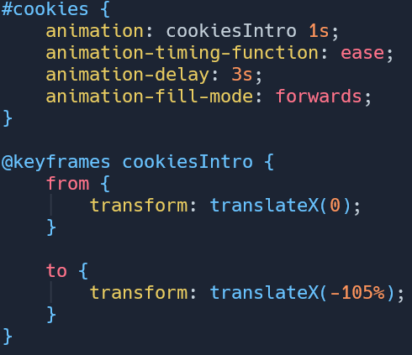

Магия на бисквитките
03
HTML
CSS
+JS
АНИМАЦИЯ

Slide 8
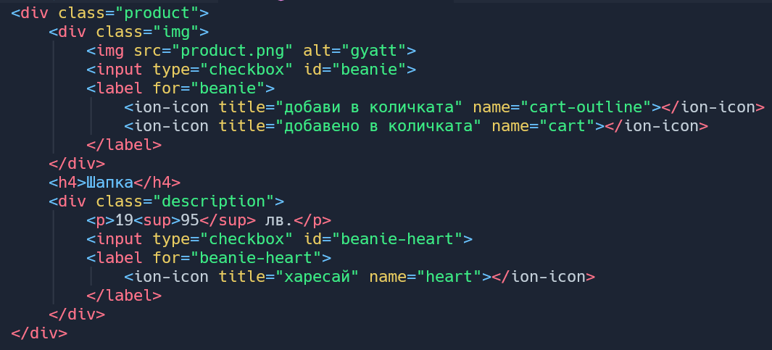
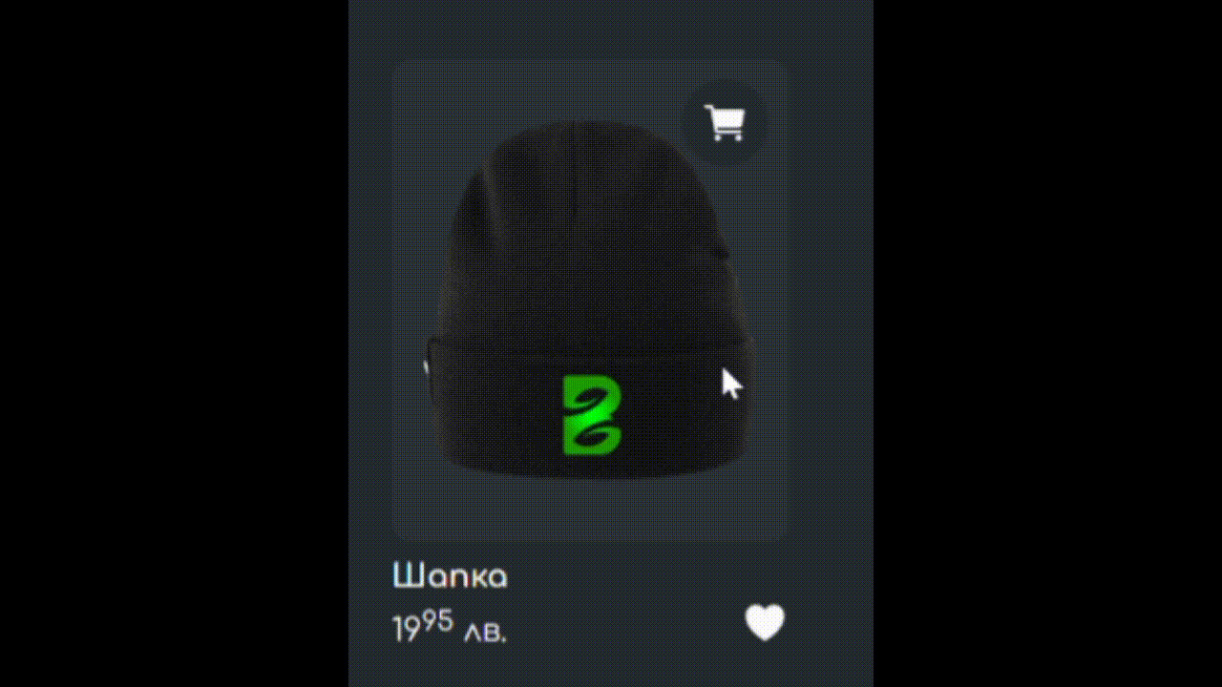
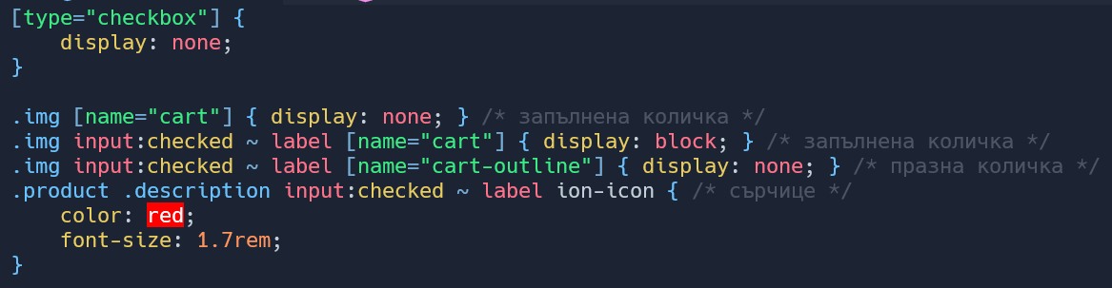
Купуване и харесване
03
HTML
CSS
CLICK ЕФЕКТИ

Slide 9

Bulgaria Explore
04
ДЕМОНСТРАЦИЯ
Нека видим самия сайт в действие.

